Slide 1


Hakkı BARUTÇU
Uluslararası Anlaşmalar ve Avrupa Birliği Genel Müdürlüğü
Ticaret Uzmanı

Slide 2

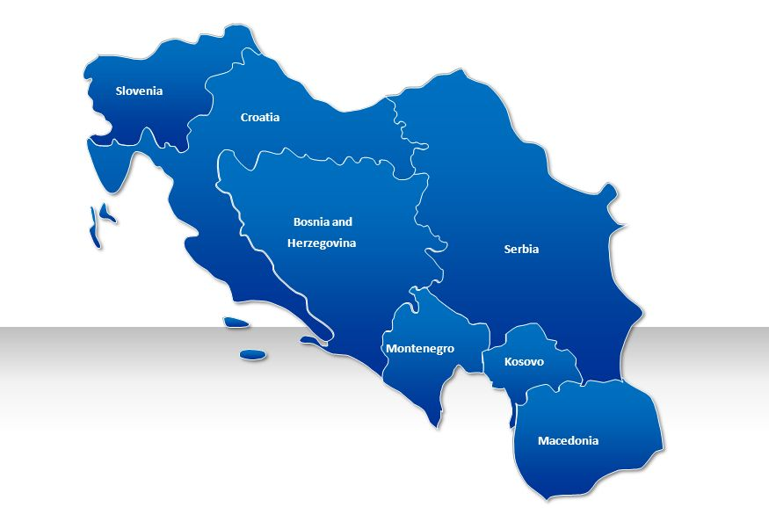
 | GSYİH (milyar $) | BÜYÜME (%) | NÜFUS (milyon) | İTHALAT (milyar $) | İHRACAT (milyar $) | TİCARET HACMİ (milyar $) | NET FDI (milyon $) | DB SIRASI
ARNAVUTLUK | 15 | 4,1 | 2,9 | 5,9 | 2,9 | 8,8 | 1.207,0 | 82
BOSNA-HERSEK | 20 | 3,6 | 3,3 | 11,6 | 7,2 | 18,8 | 485,5 | 90
BULGARİSTAN | 65 | 3,1 | 7,0 | 37,9 | 33,3 | 71,2 | 2.579,9 | 61
HIRVATİSTAN | 61 | 2,6 | 4,1 | 28,1 | 17,2 | 45,3 | 1.284,4 | 51
KOSOVA | 8 | 3,8 | 1,8 | - | - | - | 240,1 | 57
KARADAĞ | 6 | 5,1 | 0,6 | 3,0 | 0,4 | 3,4 | 485,6 | 50
MAKEDONYA | 13 | 2,7 | 2,1 | 9,1 | 6,9 | 16,0 | 674,5 | 17
ROMANYA | 240 | 4,0 | 19,5 | 97,9 | 79,7 | 177,6 | 6.882,0 | 55
SIRBİSTAN | 51 | 4,4 | 7,0 | 25,9 | 19,2 | 45,1 | 4.107,3 | 44
SLOVENYA | 54 | 4,1 | 2,1 | 36,3 | 36,5 | 72,8 | 1.523,9 | 37
Kaynak: Dünya Bankası
02

Slide 3
Kaynak: Romanya İstatistik Kurumu
02

Slide 4
Kaynak: Romanya İstatistik Kurumu/Trademap

Slide 5
Kaynak: TÜİK

Slide 6
332/2014
807/2014
Kaynak: Romanya Merkez Bankası
02

Slide 7
Potansiyel Sektör | Pazara Giriş Yöntemi | Araçlar
-Demir-Çelik ve Demir Çelikten Ürünler -İnşaat Malzemeleri -Makine -Kimya -Oto Ana Sanayi -Tekstil Yan Sanayi -Ambalaj | Doğrudan İhracat | -Romanya’da düzenlenen fuarlara katılım -Ticaret heyetlerine katılım -Alım heyetleri -Distribütör ağı oluşturmak
-Hazır Giyim -Kozmetik ve Temizlik Ürünleri -Mobilya | Doğrudan İhracat | -AVM’ler kanalıyla mağazalaşmak
-Oto Yan Sanayi | Montaj | Üretici firma ile imzalanacak sözleşme kapsamında montajın Romanya’da gerçekleştirilmesi
02

Slide 8
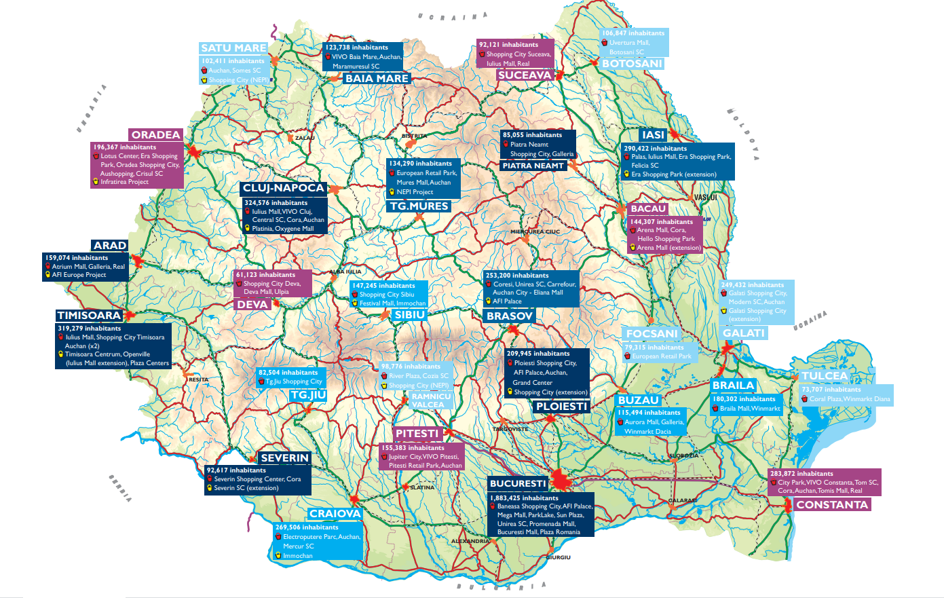






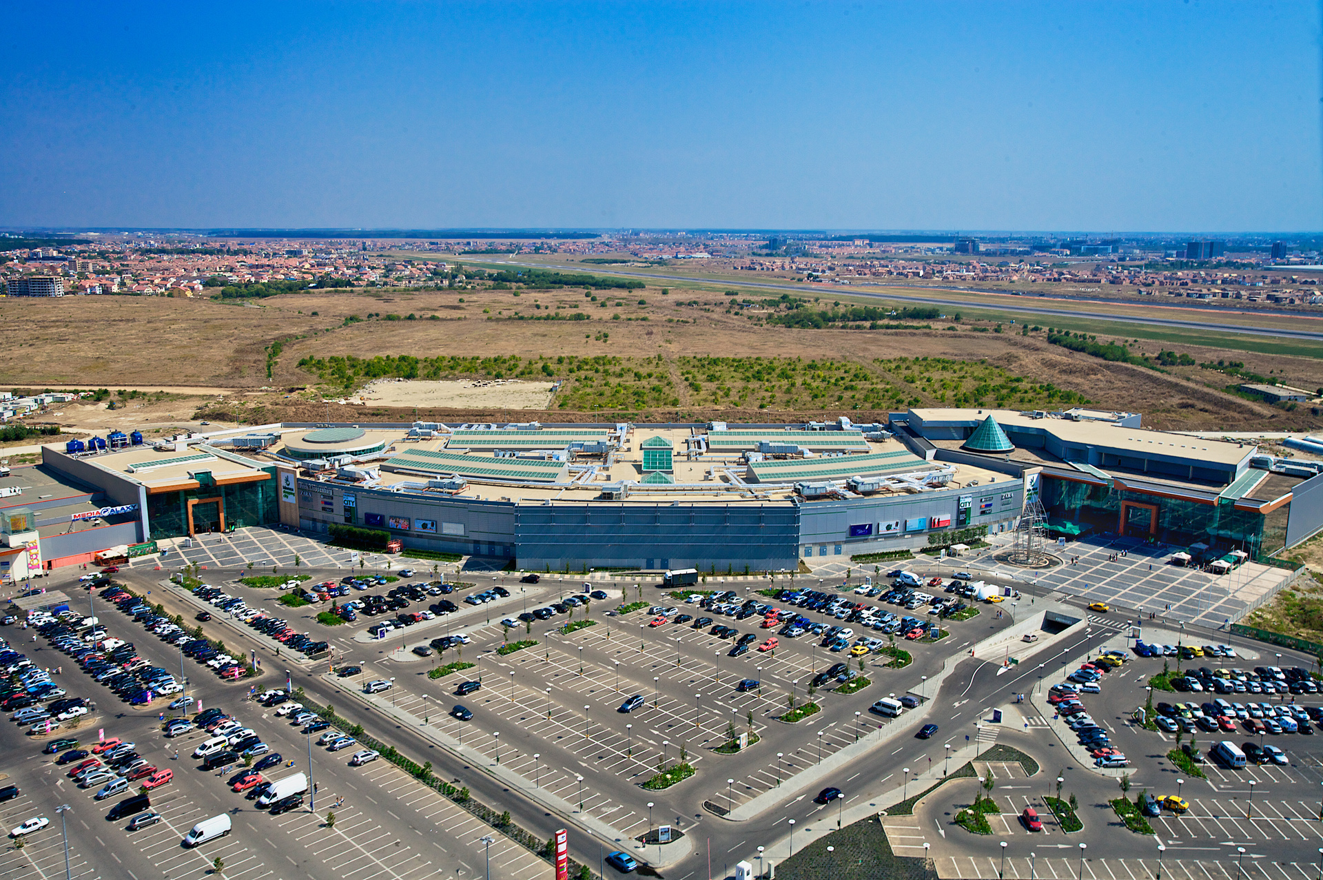
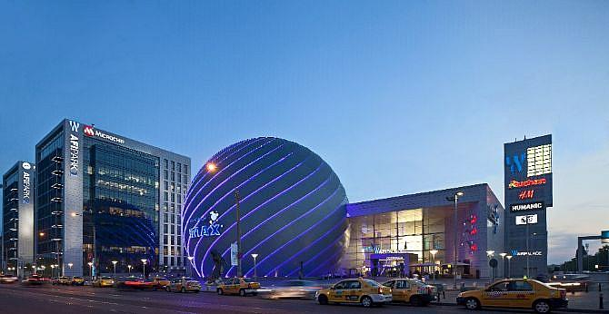
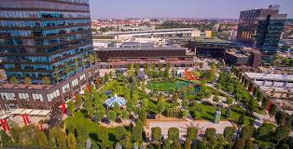
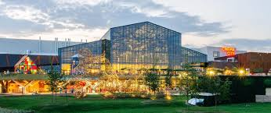

Slide 9





Kurum | Web Sayfası
Romanya Yatırım Ajansı | www.investromania.gov.ro
Ticaret Sicil Müdürlüğü | www.onrc.ro
Elektronik Kamu İhale Sistemi | https://sicap-prod.e-licitatie.ro
Romanya Fuarcılık Şirketi | www.romexpo.ro
Romanya Merkez Bankası | www.bnr.ro
02

Slide 10
İletişim
Bükreş Ticaret Müşavirliği
bukres@ticaret.gov.tr
Köstence Ticaret Ataşeliği
kostence@ticaret.gov.tr
02

